Slide 1
Examen Transversal Ingeniería de Software Sección:001-D Docente: DIEGO ALBERTO GARCES MIRANDA Grupo Nº:SUPER-SOFT Integrantes: Pablo Cariman Miguel Sierra Israel Cordero

Slide 2
Descripción del proyecto

Slide 3
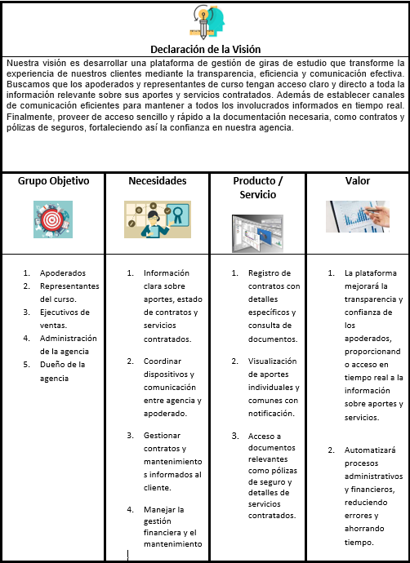
Descripción del proyecto

Slide 4
Funcionalidades

Slide 5
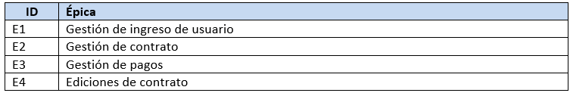
Épicas

Slide 6
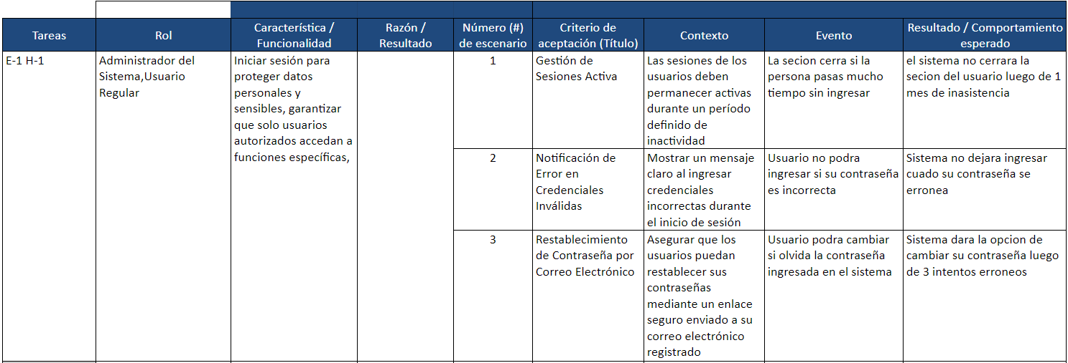
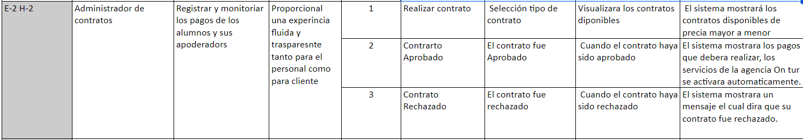
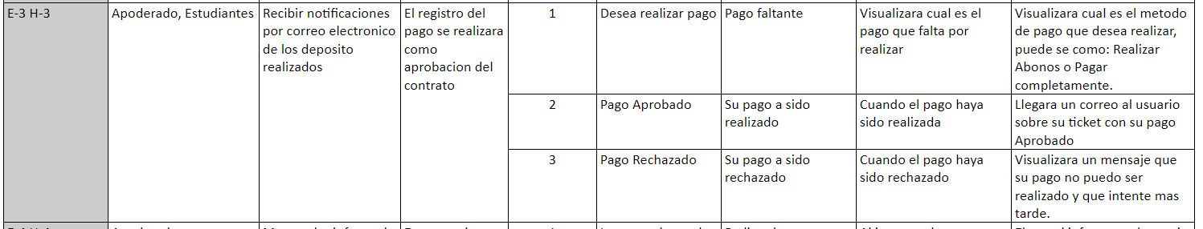
Historias de usuario
Historia 1
Historia 2
Historia 3

Slide 7
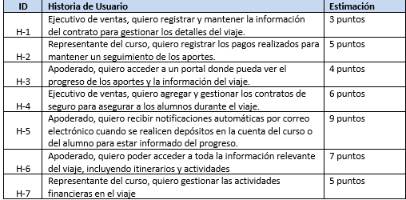
Product Backlog

Slide 8
Desarrollo

Slide 9
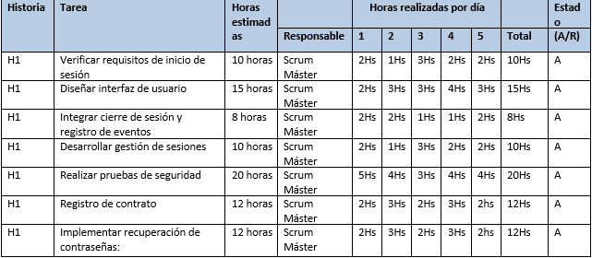
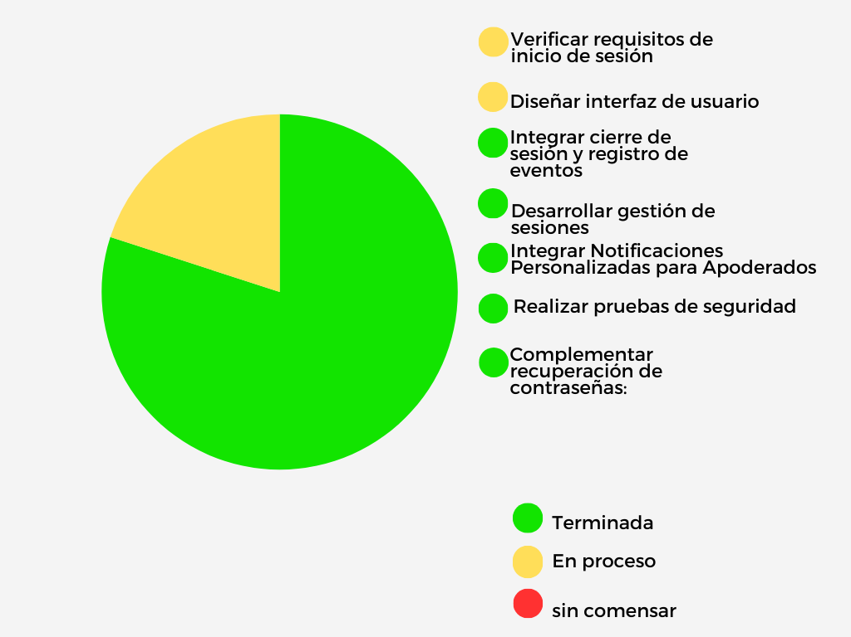
Avances del primer Sprint.

Slide 10
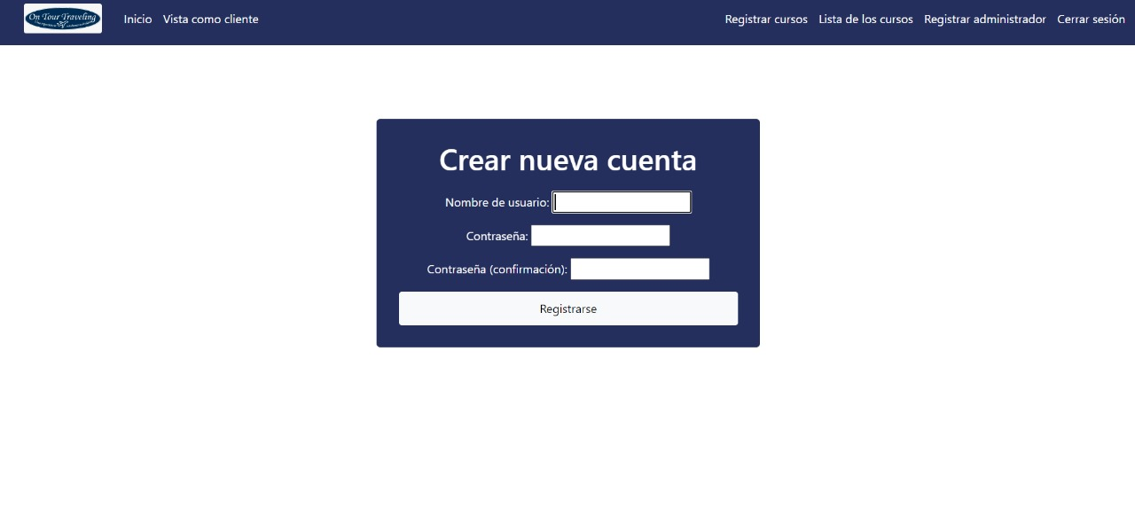
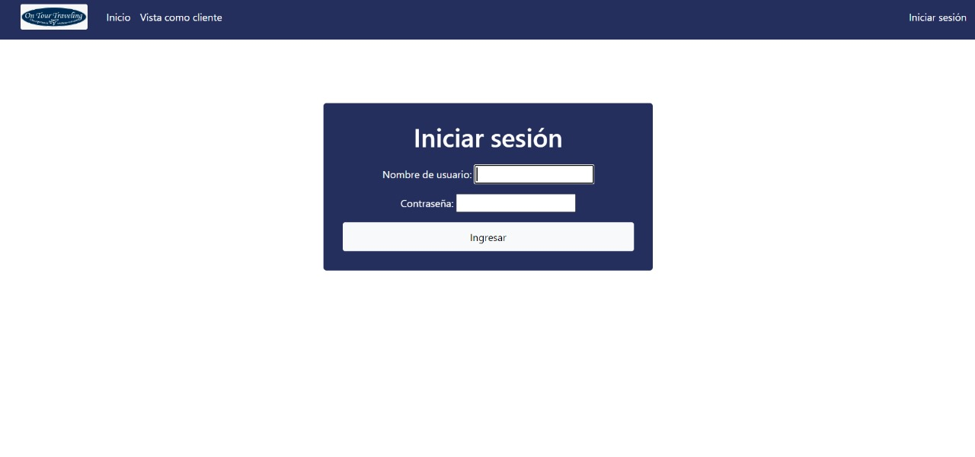
Imágenes del avance del producto

Slide 11
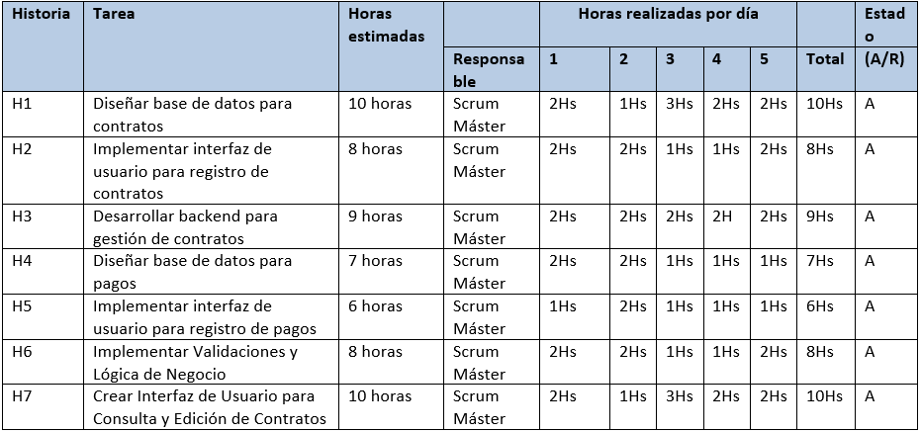
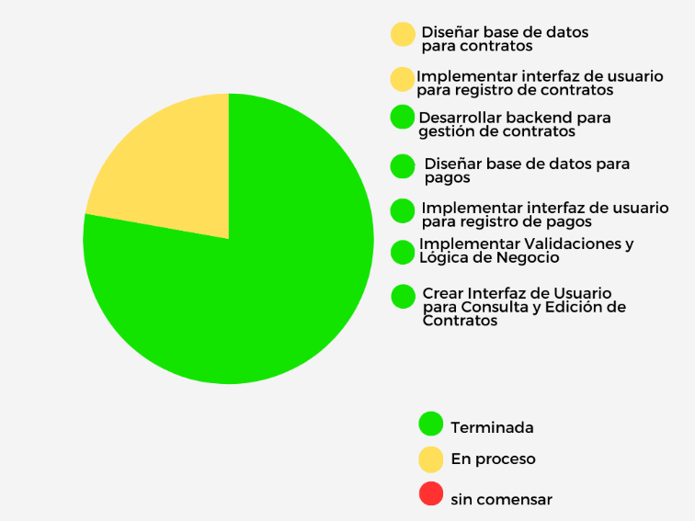
Avances del segundo Sprint.

Slide 12
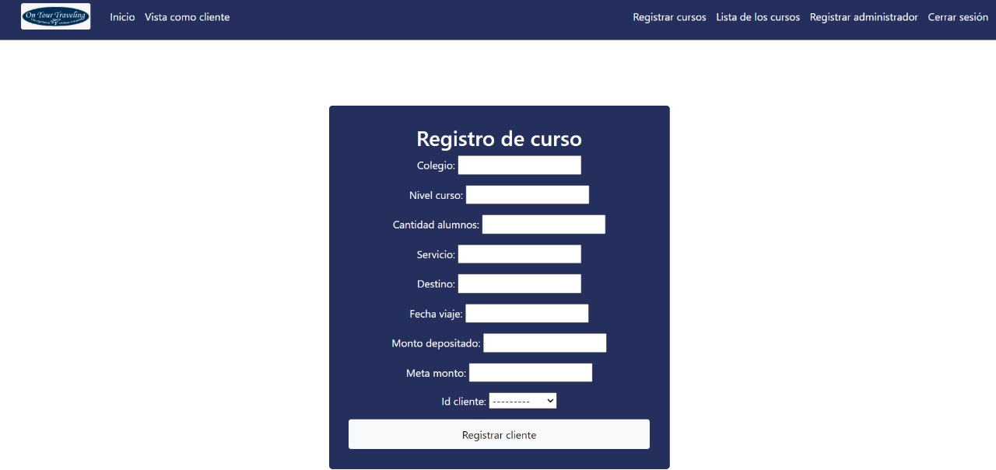
Imágenes del avance del producto

Slide 13
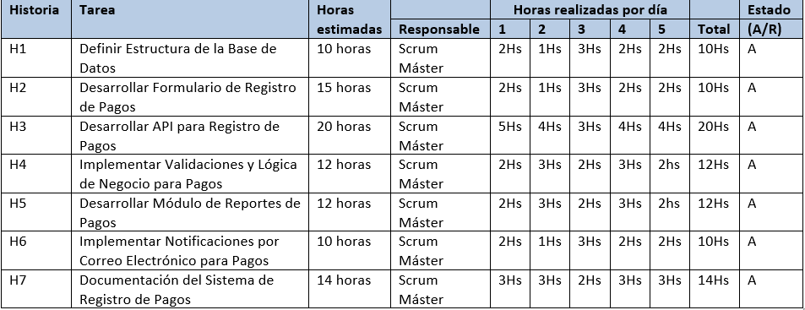
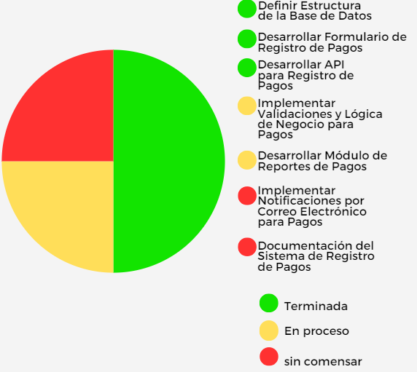
Avances del tercer Sprint.

Slide 14
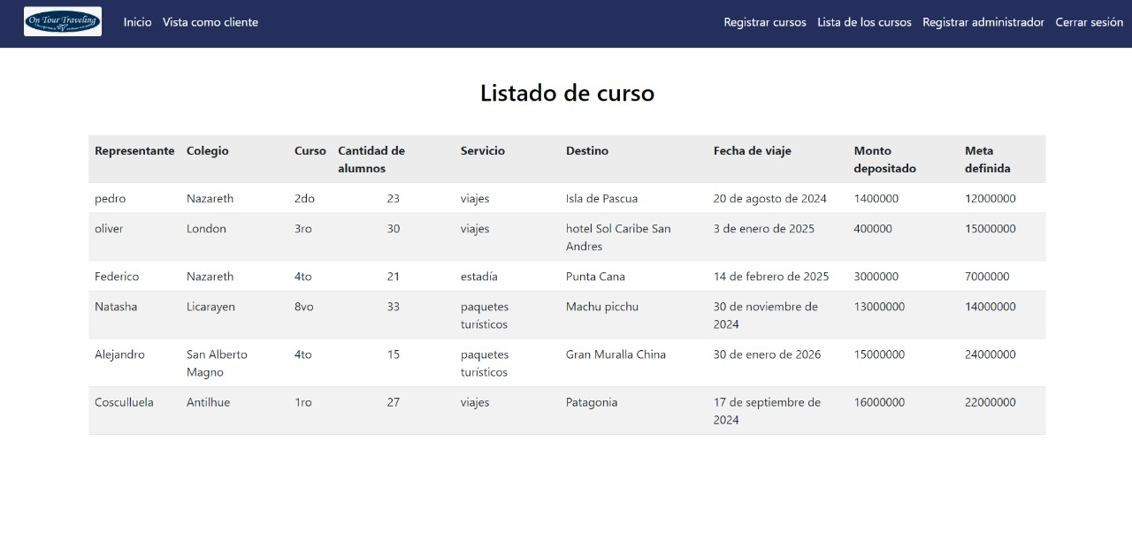
Imágenes del avance del producto

Slide 15
Retrospectiva

Slide 16
Retrospectiva del proyecto
Problemas
Estimación de tiempo
Cambios frecuentes en los requisitos
Falta de comunicación
Soluciones
En nuestro proyecto hemos enfrentado desafíos como estimaciones inexactas de tiempo, cambios frecuentes en los requisitos y falta de comunicación efectiva. Para mejorar, ahora hacemos reuniones de planificación más detalladas, usamos métodos ágiles para ser más flexibles con los cambios, tenemos charlas diarias para estar al día y usamos herramientas para gestionar mejor las dependencias entre equipos. También, nos adaptamos mejor a los cambios con prácticas que mejoran nuestros procesos continuamente. Estas acciones nos han ayudado a ser más eficientes y a entregar mejor nuestros proyectos.

Slide 17
Puntos de mejoras.
Entender Mejor los Requisitos: Asegurarse de que todos comprendan claramente qué se necesita antes de empezar.
Planificar y Estimar Mejor: Organizar el tiempo y los recursos de manera más efectiva desde el principio.
Comunicación Abierta y Directa: Mantener líneas abiertas de comunicación para discutir ideas, problemas y soluciones sin barreras.
Flexibilidad y Adaptabilidad: Estar dispuestos a cambiar y ajustar nuestro enfoque según lo que necesite el proyecto en cada momento.
Reuniones Efectivas: Mantener reuniones regulares y efectivas para revisar el progreso, identificar obstáculos y tomar decisiones rápidas y bien informadas.

Slide 18
Lecciones aprendidas.
En nuestra experiencia, hemos aprendido lecciones valiosas para mejorar proyectos. Es esencial planificar detalladamente desde el inicio para reducir riesgos y establecer expectativas claras. La comunicación abierta con todos los stakeholders ayuda a resolver problemas eficientemente.
Adoptar metodologías ágiles permite adaptarse rápidamente a cambios en los requisitos, mejorando la flexibilidad y capacidad de respuesta. Además, pruebas rigurosas y aseguramiento de calidad son cruciales para identificar y resolver problemas antes de la entrega final del proyecto.

Slide 19
Cierre

Slide 20
Cierre del proyecto
El desarrollo del proyecto ha resultado en un sistema exitoso que cumple con los objetivos clave: inicio de sesión seguro para usuarios, gestión completa de contratos con detalles específicos de viajes y servicios, y un sistema eficiente de gestión de pagos con notificaciones automáticas por correo electrónico. Estas funcionalidades aseguran una administración mejorada y transparente de los servicios de turismo educativo Se proporcionó las condiciones de entrega completa y en donde los documentación de los Sprint esta completada.

Slide 21
Preguntas

